Slide 1
软 件 工 程 导 论
第十次课：期中教学内容回顾与总结

Slide 2
第一次课：软件工程概述 第二次课：软件过程模型 第三次课：敏捷软件过程 第四次课：面向对象的需求分析 第五次课：结构化分析 第六次课：面向对象基础 第七次课：面向对象设计 第八次课：面向对象设计的进一步介绍 第九次课：设计模式

Slide 3
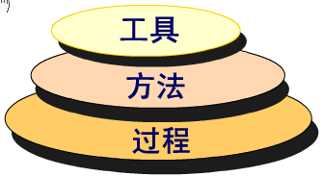
软件工程
软件工程主要研究内容：
一个目标：如何经济的、高质量的开发与维护一个软件系统
三个方面：过程、方法、工具

Slide 4
软件工程工具
支持方法的工具
软件工程方法
可行性分析方法
需求分析方法
概要设计方法
详细设计方法
编程实现方法
测试方法
维护方法
可行性分析 | 需求分析 | 概要设计 | 详细设计 | 编程实现 | 测试 | 部署维护

Slide 5
软件过程模型
几种常见的软件过程模型
瀑布模型
原型模型
增量模型
螺旋模型
喷泉模型

Slide 6
敏捷软件开发
敏捷开发（agile development）
是一种以人为核心、迭代、循序渐进的开发方法。
软件项目的构建被切分成多个子项目，各个子项目的成果都经过测试，具备集成和可运行的特征。
简言之，就是把一个大项目分为多个相互联系，但也可独立运行的小项目，并分别完成，在此过程中软件一直处于可使用状态。
敏捷开发由几种轻量级的软件开发方法组成
极限编程，Scrum，精益开发，动态系统开发方法，特征驱动开发，水晶开发等等
1

Slide 7



敏捷软件开发的发展
发展—开始广为流行
500强公司中众多公司应用敏捷;如HP,Microsoft,IBM等
正规—成立敏捷联盟
每种方法学的领导人共同起草了敏捷软件开发宣言，总结出方法之间的共同点，最终就是价值，并且用敏捷这个词给这种方法学一个统称
萌芽--产生敏捷方法
敏捷方法是从上个世纪90年代开始发展起来的一组方法学的总称，包括极限编程等等。这些方法学之间有一些差异，但是差异不是特别大
上个世纪90年代
2001年
2004年以后

Slide 8
敏捷开发核心价值之敏捷宣言
Individuals and interactions over processes and tools 个人和交流重于过程和工具
Working software over comprehensive documentation 可以运行的软件本身重于复杂的文档
Customer collaboration over contract negotiation 与客户的沟通和交流重于使用合同约束客户
Responding to change over following a plan 对变化的快速响应重于跟随计划

Slide 9
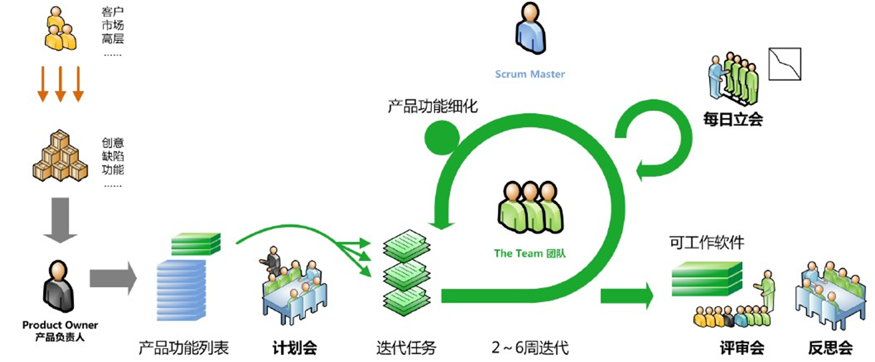
Scrum的实施过程

Slide 10
第一次课：软件工程概述 第二次课：软件过程模型 第三次课：敏捷软件过程 第四次课：面向对象的需求分析 第五次课：结构化分析 第六次课：面向对象基础 第七次课：面向对象设计 第八次课：面向对象设计的进一步介绍 第九次课：设计模式

Slide 11
课程进度安排
方法基于过程
面向对象的方法
面向过程的方法

Slide 12
面向过程的开发方法
主要特点
强调模块化思想
主要采用抽象和分解两个手段
主要采取“自顶向下、逐步求精”的过程
程序=算法+数据结构

Slide 13
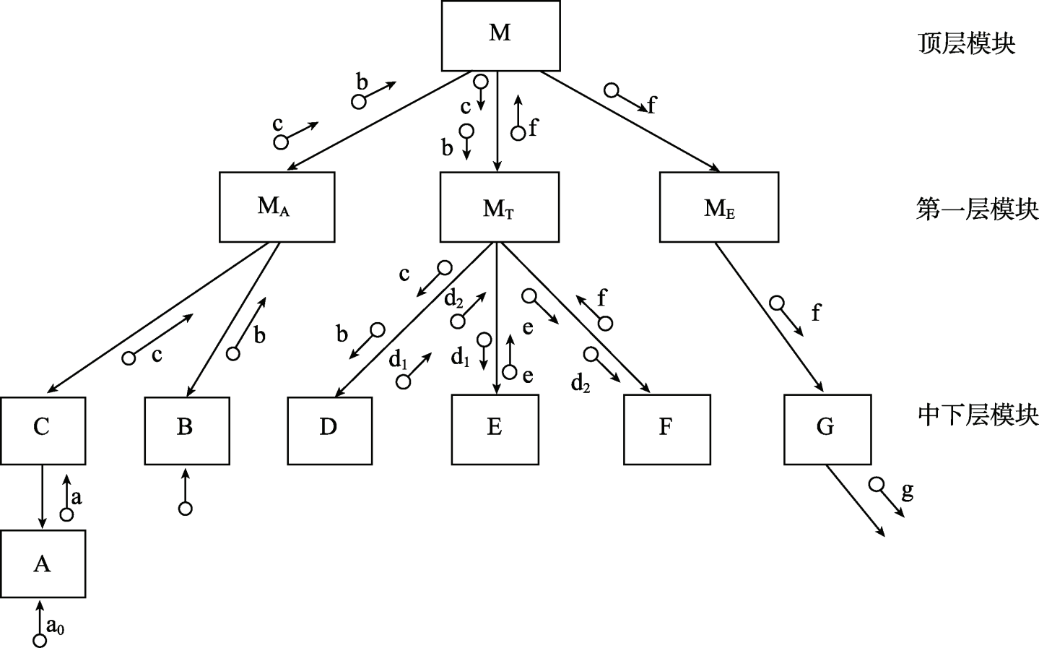
面向过程的开发方法
主要思想示例
分解
抽象

Slide 14
面向对象方法概述
主要特点
静态+动态的视角，看软件的构成部分及其关系
对象将数据及在数据上的操作行为封装在一起，形成一种新的软件构件
程序=对象+消息
分析设计时由对象抽象出类，运行时由类还原到对象
继承、多态、……
Notes:
面向对象方法学的出发点和基本原则，是尽可能模拟人类习惯的思维方式，使开发软件的方法与过程尽可能接近人类认识世界解决问题的方法与过程。
从而使描述问题的问题空间(也称为问题域)与实现解法的解空间(也称为求解域)在结构上尽可能一致。

Slide 15
面向对象方法概述
“面向对象方法”不仅仅是使用面向对象编程语言（ C++, Java ）
面向对象=对象 +类+ 继承+通信

Slide 16
课程进度安排
面向对象的方法
如何做？
面向过程的方法

Slide 17
面向对象方法的需求分析：用例建模
用例建模就是建立系统的用例模型
用例建模是一种描述应该做什么的建模技术
在软件开发的初期，解决如下几个问题：
（1）软件的用户以及涉及系统运行的各个对象是谁？
（2）软件的用户希望软件系统有什么功能？
（3）用户希望如何使用这些功能？

Slide 18
用例建模过程
1．定义系统
2．确定参与者
3．确定用例
4．描述用例
5．定义用例之间的关系
6．确认模型
参与者：与系统直接交互，参与到系统执行过程中的各种外在对象
用例：用户使用系统的过程示例

Slide 19
用例建模:银行储蓄账户管理系统
一个客户可以在多个银行中开设账户，一个客户也可在同一银行中开设多个不同的账户。客户可以通过银行职员进行开户、存款、取款、转账、注销账户等活动。其中转账指客户将自己的某个账户上的钱款转入同一银行的不同账户（称为银行内转账）或转入不同银行的账户（称为银行间转账）。系统管理员负责系统的账户管理及业务报表的生成。

Slide 20
确定参与者
客户：到银行办理储蓄业务的人，负责输入密码
银行职员：银行工作人员，代表客户进行储蓄业务的操作
系统管理员：银行计算机的管理人员，负责账户的管理和业务报表的生成
其他银行帐务管理系统：与本行账户进行转帐

Slide 21
确定用例
从系统的需求陈述可知：
银行职员需要系统提供开户、存款、取款、转账、注销账户等功能，这些功能都包含了校验密码的功能，而校验密码功能又需要客户的参与。
系统管理员需要系统提供账户管理和报表生成功能。
转账功能可分为银行内转账和银行间转账，因此银行内转账用例和银行间转账用例都可以继承基本转账用例。

Slide 23
开户用例描述
用例名称：开户
用例编号：UC-1
参与者：银行职员，客户
前置条件：一个合法的银行职员已登录到该系统
事件流：
1.银行职员在系统主页，点击开户按钮；
2.系统弹出开户页面，并显示提示输入客户信息的消息；
3.银行职员输入客户信息（姓名、地址、身份证号等）；
4.系统在开户页面显示给客户分配的账号；
5.系统提示客户输入密码；
6.客户输入密码；
7.系统提示客户再次输入密码；
8.客户再次输入密码；
9.系统检测客户输入的两次密码是否一致，如果不一致则回到第4步，否则继续；
10.系统在账户库中添加新账户；
11. 用例结束。
后置条件：在账户库中增加了一个新账户，得到一张新存折

Slide 24
取款用况描述
用况名称：取款
用例编号：UC-2
参与者：银行职员
前置条件：一个合法的银行职员已登录到该系统
事件流：
基本路径：
1.银行职员在系统主页选择取款功能；
2.银行职员输入客户信息（姓名、账号等）；
3.系统调取客户的账户信息；
4.系统提示客户输入密码；
5. 系统校验客户密码；
6.系统提示银行职员输入取款金额；
7.银行职员输入金额；
8.系统打印取款单，由银行职员交给客户签字

Slide 25
9.系统建立取款事件记录，并更新账户信息
10. 系统打印存折，用例结束
可选路径：
3a:客户信息与账户信息不一致
3a1. 系统显示错误信息，并提示可以重新输入或结束用例;
3b: 该账户被冻结（如因挂失而冻结）
3b1.系统显示冻结信息并结束用例
5a:客户两次输入的密码不一致
5a1.系统提示客户重新输入密码，或结束当前用例
7a:账户的余款小于取款金额
7a1.系统显示账户的余款小于取款金额信息，要求重新输入金额
8a:客户取消本次取款
8a1:客户拒绝签字
8a2.系统结束当前用例
后置条件
如果取款成功，客户账户中的余额被减少，否则余额不变。

Slide 26
第五次课：结构化分析

Slide 27
面向过程（结构化）的软件开发方法
一种面向数据流的传统软件开发方法
以数据流为中心、构建软件的分析模型和设计模型
分为：
结构化分析(Structured Analysis 简称SA)
结构化设计(Structuresd Design 简称SD)
结构化程序设计(Structured Programmin 简称SP)

Slide 28
结构化分析概述
主要任务：
以抽象和分解为主要手段，建立描述软件系统运行过程的分层数据流图
X
3
4
1
2
1.1
2.1
2.2
1.2
1.3
2.3
2.4

Slide 29
数据流图：图书订购系统
核准的订购单
订购单
图书
订购
制作
发书单
发书单
顾客
顾客
帐单
收费数据
财务报表
制作
财务报表
收费
经理
图书库存
书库
管理
入库单
图书代理商
帐务数据库

Slide 30
数据流图的各个层次
0层图：
X
1层图：
3
4
1
2
中间层图：
1.1
2.1
2.2
1.2
1.3
2.3
2.4

Slide 31
考务处理系统0层图
不合格报名单
统计分析表
报名单
考务
处理系统
考生
考试中心
准考证
考生通知单
合格标准
考生名单
错误成绩清单
成绩清单
阅卷站

Slide 32
考务处理系统1层图
不合格报名单
考生通知单
报名单
1
考试
报名
2
统计
成绩
统计分析表
准考证
错误成绩清单
考生名单
合格标准
成绩清单
考生名册

Slide 33
考务处理系统加工1子图
报名单
1.1
检查
报名单
合格报名单
1.2
编准考证号
准考证
正式报名单
不合格报名单
1.3
登记
考生
考生名单
考生名册

Slide 34
考务处理系统加工2子图
成绩清单
2.1
检查
成绩清单
2.5
分析
试题难度
难度分析表
错误成绩清单
2.4
分类
统计成绩
分类统计表
正确成绩清单
试题得分清单
考生名册
2.2
审定
合格者
2.3
制作
通知单
合格标准
正式成绩清单
考生通知单

Slide 35
分层数据流图的一致性
父图与子图平衡
任何一张DFD子图边界上的输入/输出数据流必须与其父图中对应的加工的输入/输出数据流保持一致
数据守恒
一个加工所有输出数据流中的数据，必须能从该加工的输入数据流中直接获得，或者能通过该加工的处理而产生
局部文件
考虑分层数据流中一个文件应画在哪些DFD中，而不该画在哪些DFD中

Slide 36
父图与子图不平衡的实例
加工2的输入数据流有M和N，输出数据流是T
而子图(右图)边界上的输入数据流是N，输出数据流是S和T
3
C
T
B
2.3
A
1
N
2.1
Q
M
P
2
T
2.2
S
N

Slide 37
数据不守恒的实例
成绩清单
2.1
检查
成绩清单
2.5
分析
试题难度
难度分析表
错误成绩清单
2.4
分类
统计成绩
分类统计表
正确成绩清单
试题得分清单
考生名册
合格标准
2.2
审定
合格者
正式成绩清单
2.3
制作
通知单
考生通知单
由于“正式成绩清单”中缺少“考生通知单”中的姓名、通信地址等数据，这些数据也无法由加工2.3自己产生，因此，加工2.3不满足数据守恒的条件

Slide 38
局部文件示例
“试题得分清单”文件是加工2的局部文件，根据抽象原则不应该将这类表示加工细节的局部文件画在其父图(如图c)中，正确的画法是图a和b
1
2
2.1
2.5
考生名册
2.4
(a) 父图
试题得分清单
考生名册
试题得分清单
2.2
2.3
1
2
(b) 子图
考生名册
(c) 含局部文件的父图

Slide 39
数据字典
数据流图与数据字典是密不可分的，两者结合起来构成软件的逻辑模型(分析模型)
数据字典由字典条目组成，每个条目描述DFD中的一个元素
数据字典条目包括：数据流、文件、数据项(组成数据流和文件的数据)、加工、源或宿

Slide 40
数据流条目的描述内容
名称：数据流名(可以是中文名或英文名)
别名：名称的另一个名字
简述：对数据流的简单说明
数据流组成：描述数据流由哪些数据项组成
数据流来源：描述数据流从哪个加工或源流出
数据流去向：描述数据流流入哪个加工或宿
数据量：系统中该数据流的总量
如考务处理系统中“报名单”的总量是100000张
或者单位时间处理的数据流数量，如80000张/天
峰值：某时段处理的最大数量
如每天上午9：00至11：00处理60000张表单
注解：对该数据流的其它补充说明

Slide 41
数据流组成
数据流组成是数据流条目的核心，它列出组成该数据流的各数据项，例如：
培训报名单＝姓名＋单位＋课程
运动员报名单＝队名＋姓名＋性别＋｛参赛项目｝
当一个数据流的组成比较复杂时，可以将其分解成几个数据流，例如：
课程＝课程名＋任课教师＋教材＋时间地点
时间地点＝｛星期几＋第几节＋教室｝
31

Slide 42
文件条目的描述内容
名称：文件名
别名：同数据流条目
简述：对文件的简单说明
文件组成：描述文件的记录由哪些数据项组成(与数据流条目中的文件组成描述方法相同)
写文件的加工：描述哪些加工写文件
读文件的加工：描述哪些加工读文件
文件组织：描述文件的存储方式(顺序、索引)，排序的关键字
使用权限：描述各类用户对文件读、写、修改的使用权限
数据量：文件的最大记录个数
存取频率：描述对该文件的读写频率
注解：对该文件的其它补充说明

Slide 43
数据项条目的描述内容
名称：数据项名
别名：同数据流条目
简述：对数据项的简单描述
数据类型：描述数据项的类型，如整型、实型、字符串等
计量单位：指明数据项值的计量单位，如公斤、吨等
取值范围：描述数据项允许的值域，如1…100
编辑方式：描述该数据项外部表示的编辑方式，如23,345.67
与其它数据项的关系：描述该数据项与数据字典中其它数据项的关系
注解：对数据项的其它补充说明

Slide 44
加工条目的描述内容
名称：加工名
别名：同数据流条目
加工号: 加工在DFD中的编号
简述：对加工的功能的简要说明
输入数据流：描述加工的输入数据流，包括读哪些文件名
输出数据流：描述加工的输出数据流，包括写哪些文件名
加工逻辑：简要描述加工逻辑，或者对加工规约的索引
基本加工的加工逻辑用小说明描述，在加工条目中可填写对加工规约的索引
非基本加工分解而成的DFD子图已反映了它的加工逻辑，不必书写小说明
异常处理：描述加工处理过程中可能出现的异常情况，及其处理方式
加工激发条件：描述执行加工的条件，如，“身份认证正确”，“收到报名单”
执行频率：描述加工的执行频率，如，每月执行一次，每天0点执行
注解：对加工的其它补充说明

Slide 45
源或宿条目的描述内容
名称：源或宿的名(外部实体名)
别名：同数据流条目
简要描述：对源或宿的简要描述(包括指明该外部实体在DFD中是用作“源”，还是“宿”，还是“既是源又是宿”)
输入数据流：描述源向系统提供哪些输入数据流
输出数据流：描述系统向宿提供哪些输出数据流
注解：对源或宿的其它补充说明

Slide 46
加工逻辑的描述方法
结构化语言：介于自然语言和形式语言之间的一种半形式语言
判定表：适用于加工逻辑包含多个条件，而不同的条件组合需做不同的动作
判定树：判定表的变种，它本质上与判定表是相同的，只是表示形式不同

Slide 47
结构化语言
没有严格的语法
加工规约分为若干个段落，每个段落可分为内外两层：
外层有严格的语法来描述它的控制结构
如结构化英语中可使用if_then_else、while_do、repeat_until、for_do、case等结构
内层可以用自然语言来描述
允许使用嵌套结构

Slide 48
“计算信用度”的结构化英语描述
Case 1 (No Bounced－Checks in Customer Record)：
Write Exemplary－Customer―Citation to Annual―Summary.
Case 2 (One Bounced－check)：
If Yearly―Average―Balance exceeds $ 1000.
Remove Bounced―Check from Customer―Record.
Otherwise.
Recuce Credit―Limit by 10%.
Case 3 (Multiple Bounced－Checks)：
For each Bounced―Check.
Recuce Credit―Limit by 15%.
Set Credit―Rating to Deadbeat.
Write Scathing―Comment to Annual―Summary.
Write Customer―Name―and―Address to IRS―Enemies―List.

Slide 49
课程进度安排
面向对象的方法
如何做？
面向过程的方法

Slide 50
第六次课
（书本第六章）
面向对象基础

Slide 51
面向对象的建模语言UML
UML（ Unified Modeling Language ）
是一种面向对象的软件系统的通用可视化建模语言
不是一种可视化的程序设计语言，而是一种可视化的建模语言
不是过程，也不是方法，但允许任何一种过程和方法使用
可视化：UML 提供一组具有明确语义的图形符号，来建立清晰的模型以便于交流

Slide 52
UML图
功能
用例图
类图
静态结构
动态行为
序列图
协作图
对象图
模型
状态图
物理架构
活动图
部署图
构件图

Slide 53
第七次课
面向对象设计

Slide 54
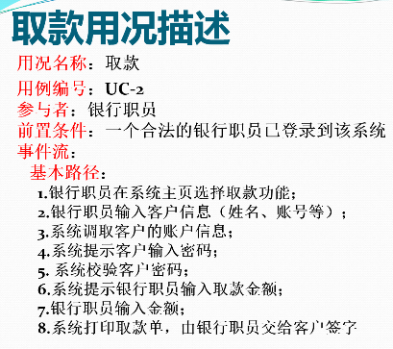
面向对象的分析
面向对象的设计
面向对象的实现
？
用例
各种类
类是面向对象程序最基本的组成单元
对象建模

Slide 55
分析类的识别示例
用例名称：开户
……
事件流：
1.银行职员在系统主页，点击开户按钮；
2.系统弹出开户页面，并显示提示输入客户信息的消息；
2.银行职员在开户页面输入客户信息（姓名、地址、身份证号等）；
3.系统在开户页面显示给客户分配的账号；
4.系统提示客户输入密码；
5.客户输入密码；
6.系统再次提示客户再次输入密码；
7.客户再次输入密码；
8.系统检测客户输入的两次密码是否一致，如果不一致则回到第4步，否则继续；
9.系统在账户库中添加新账户；
10.用例结束。
边界类
边界类对象
控制类
控制类
控制类对象
实体类对象

Slide 56
对“开户”用例分析之后所得到的系统应实现的类

Slide 58
对用例“开户”进行分析之后得到的类图

Slide 59
第八次课：面向对象设计的进一步介绍
回答三个问题：
1）对于大型系统如何进行设计？
2）概要设计完了之后，系统的详细设计做什么？
3）在确定类与类之间关系的过程中，有没有更好的指导方法？

Slide 60
系统设计一般包括两步
概要设计：
包括如何把整个系统分解为子系统、子系统的软硬件布局等策略性决策
详细设计：
根据具体的实现策略，对分析模型进行扩充，包括了对象设计和对象持久化设计
设计评审：
对所设计的系统和系统设计规格说明报告逐一进行严格审查，检查是否达到系统设计功能要求

Slide 61
概要设计
概要设计主要是对系统的体系结构进行设计
系统体系结构也称为系统架构，是指一个或一组结构，它包含组成系统的软件元素、这些元素对外可见的性质以及它们之间的关系

Slide 62
体系结构设计的两部分
系统架构是最高层次的系统分解，包括软件体系结构设计和硬件体系结构设计两部分；
软件系统体系结构设计通过系统的层、包、主要框架、类、接口和子系统的组织方式来描述。
硬件系统体系结构设计描述了进程分配和网络配置。

Slide 63
体系结构设计
对于一般的软件系统：
（1）先进行用例建模与对象建模，分析系统的需求，识别构成程序的对象与类
（2）基于分层的策略，将系统的各个对象与类也就是系统的构成，进一步分组成各个包
对于大型的软件系统：
（1）先分解成各个子系统
（2）然后针对每个子系统，进行用例建模与对象建模
（3）最后，针对每个子系统，进一步按照分层策略将系统构成元素分成各个包

Slide 64
软件体系结构的建模工具：包
包（package）是一种逻辑分组手段，可以取UML模型中的任何一种事物，将相关成分聚在一起，以构成更高层的组织单元
最常用的方法是将类以包为单位进行分组，比如三层结构中的每一层中的所有类组成一个包
一个包可以包含其它的包，高层包被分成若干子包，子包又可以在分成更小的包
Notes:
但在Java中，包还指代了物理的组织手段

Slide 65
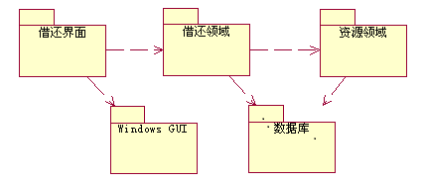
包图
包图用来描述包及其依赖关系，用来标识一个完整系统的主要部分
在包图中只使用两个符号：一个包的标识符，一个虚线箭头，虚线箭头表示依赖关系，箭头的尾部表示被依赖的包，头部是独立的包。
包依赖关系可以是直接的，也可以间接的，依赖关系可以传递;

Slide 66
三层架构的包图
每层对应一个包：用户界面包、业务处理包、数据访问包，
再把各层中的一些公共部分提出来：权限管理包、异常处理包

Slide 67
用户界面包

Slide 68
业务处理包

Slide 69
数据访问包

Slide 70
权限管理包

Slide 71
异常处理包

Slide 72
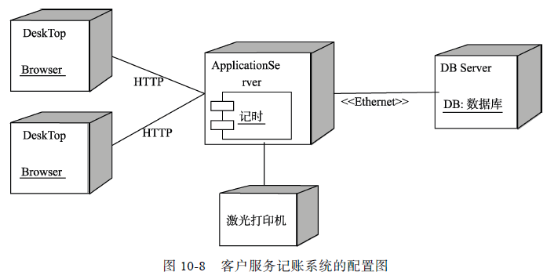
硬件体系结构设计：部署图
并不是所有的系统都需要建立配置图，一个单机系统只需建立包图或构件图

Slide 73
内容提纲
回答两个问题：
1）对于大型系统如何进行设计？
2）概要设计完了之后，系统的详细设计做什么？
3）在确定类与类之间关系的过程中，有没有更好的指导方法？

Slide 74
详细设计
主要包括对象设计和对象持久化设计（数据库设计）
对象设计：
概要设计相当于大楼的建筑平面图，规定了每个房间的用途，以及房间与房间之间、房间与外部环境之间的连接机制。对象设计着重于每个房间的内部细节
对象持久化设计：
解决对象数据的存储和检索

Slide 75
详细设计：对象设计
对属性和操作进行建模
属性建模：确定属性的类型和数据结构、可见性等
将所有属性的可见性设置为private
仅通过set 方法更新属性
仅通过get 方法访问属性
在属性的set 方法中，实现简单的有效性验证，而 在独立的验证方法中实现复杂的逻辑验证
操作建模：确定操作的可见性、参数、返回值、算法等
设计实现服务的算法。
定义内部类和内部操作

Slide 76
详细设计：对象持久化设计
关注的是对象数据如何存储
数据存储管理的一般模式
文件管理模式
关系数据库管理系统
面向对象数据库管理系统

Slide 77
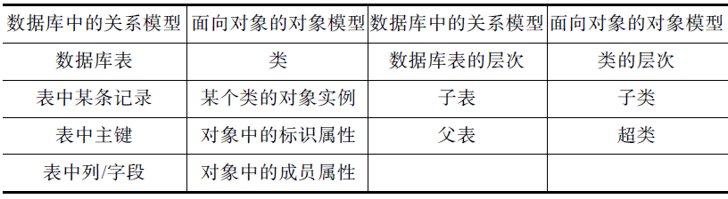
对象持久化设计的方法：基于关系数据库存储
关系数据库与面向对象中的概念存在一定的对应

Slide 78
内容提纲
回答两个问题：
1）对于大型系统如何进行设计？
2）概要设计完了之后，系统的详细设计做什么？
3）在确定类与类之间关系的过程中，有没有更好的指导方法？

Slide 79
对用例“开户”进行分析之后得到的类图

Slide 81
面向对象设计原则
单一职责原则
开放-封闭原则
接口隔离原则
Liskov替换原则
依赖倒置原则

Slide 82
1、单一职责原则
一个类只完成某一类功能(职责)
尽可能避免出现一个“复合”功能的类——在同一个类中完成多个不同的功能

Slide 84
2、开放−封闭原则
开放−封闭原则：软件实体类(类、模块、函数等)应该是可以扩展、但是不可修改的
基本思想：不用修改原有类就能扩展一个类的行为
Notes:
开放：模块的行为必须是开发的，支持可扩展，而不是僵化的
封闭：对模块进行扩展时，不应该影响系统中已有模块的其他部分功能的实现代码。

Slide 85
什么是不封闭、不开放
如下的模型可以处理月薪制和时薪制职工工资，如果还要增加一种职工类型，其计酬方式不同（如提成制），则必定要修改Employee类

Slide 86
如何改进
利用抽象机制
封闭：Employee及其子类是封闭的
开放：可以派生新的子类，实现新的需求

Slide 87
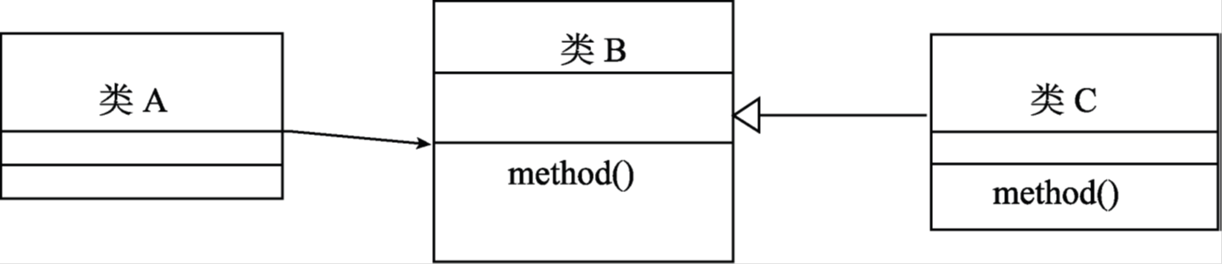
3、Liskov 替换原则
Liskov 替换原则：子类应当可以替换父类并出现在父类能够出现的任何地方
核心思想：子类型必须能够替换它们的基类型，该原则能够知道设计人员正确地进行类的继承与派生

Slide 88
一个违反Liskov原则的例子
正方形是长方形的一种特例

Slide 89
正方形有独特的行为方式
通过覆盖父类的有关方法来实现子类行为

Slide 90
实际中的使用情况
长方形的使用者按照长方形的特点来调用SetWidth和SetHeight两个函数，并测试面积，代码如下：
void testArea(Rectangle& r) {
r.SetWidth(5);
r.SetHeight(4);
assert(r.Area() == 20);
}
如果传递进来的是Square对象又会如何呢？显然会出现断言错误，测试失败。
对于客户程序来说，模型中的层次结构是脆弱的，因为违反了LSP替换原则，Square对象和Rectangle对象的行为方式不相容

Slide 91
4、接口隔离原则
接口隔离原则：采用多个与特定客户类有关的接口比采用一个通用的涵盖多个业务方法的接口更好。
对接口的污染
设计人员为了节省接口数目，而经常将一些功能相近或功能相关的接口合并成一个总的接口
臃肿的大接口

Slide 93
5、依赖倒置原则
面向过程——自顶向下，逐步求精，形成上对下依赖
依赖倒置原则：应用系统中的高层模块不应依赖于底层模块；抽象不应该依赖于细节实现，实现细节应该依赖于抽象。
优点：复用、灵活性、易维护

Slide 95
如何遵守设计原则
设计原则不是死记硬背，而是要灵活运用
一些成熟的设计模式可以帮助我们解决实际问题，并且符合设计原则

Slide 96
第九次课
设计模式概述
经典设计模式介绍

Slide 97

什么是设计模式？
设计模式：描述一个在我们周围不断重复发生的问题，以及该问题的解决方案。
使用设计模式，我们就能一次一次地利用已有方案而不必做重复劳动。

Slide 98
设计模式的起源
软件设计模式起源于建筑学
1977年，建筑大师Alexander出版了《A Pattern Language：Towns, Building, Construction》一书
受Alexander的影响 ，Kent Beck和Ward Cunningham在1987年举行的一次面向对象的会议上发表了论文：《在面向对象编程中使用模式》

Slide 99
设计模式的四个基本要素
模式名称
一个助记名，用几个词来描述模式的问题、解决方案和效果。
问题
描述了应该在何时使用模式。它解释了设计问题和问题存在的前因后果。有时候，问题部分会包括使用模式必须满足的一系列先决条件。
解决方案
描述了设计的组成成分，它们之间的相互关系及各自的职责和协作方式。因为模式就像一个模板，可应用于多种不同场合，所以解决方案并不描述一个特定而具体的设计或实现，而是提供设计问题的抽象描述和怎样用一个具有一般意义的元素组合（类或对象组合）来解决这个问题。
效果
描述了模式应用的效果及使用模式应权衡的问题。比如模式的使用对系统的灵活性、扩充性或可移植性的影响。

Slide 100
GOF之书
GOF之书：《Design Patterns：Elements of Reusable Object-Oriented Software》（《设计模式：可复用的面向对象软件的基本原理》）。
该书被广大喜爱者昵称为GOF之书，被认为是学习设计模式的必读著作，GOF之书已经被公认为是设计模式领域的奠基之作。

Slide 101
GOF之23种设计模式
创建型模式
1.抽象工厂模式
2.工厂方法模式
3.单例模式
4.建造者模式
5.原型模式
结构型模式
1.适配器模式
2.外观模式
3.桥接模式
4.组合模式
5.装饰模式
6.享元模式
7.代理模式
行为型模式
1.迭代器模式
2.观察者模式
3.策略模式
4.职责链模式
5.命令模式
6.解释器模式
7.中介者模式
8.备忘录模式
9.状态模式
10.模板方法模式
11.访问者模式

Slide 102
经典设计模式：单例模式
单例模式：保证一个类仅有一个实例（对象），并提供一个访问它的全局访问点
应用背景：怎样设计一个类，并使得该类只有一个实例（也即对象）
单例模式的关键：是将类的构造方法设置为private，并提供一个返回它的唯一实例的类方法。

Slide 103
单例模式的应用实例（1/2）
1．单例类（Singleton）: Moon.java
public class Moon{
private static Moon uniqueMoon;
double radius;
double distanceToEarth;
private Moon(){
uniqueMoon=this;
radius=1738;
distanceToEarth=363300;
}
public static Moon getMoon(){
if(uniqueMoon==null){
uniqueMoon=new Moon();
}
return uniqueMoon;
}
……
}

Slide 104
经典设计模式：工厂方法模式
工厂方法模式：定义一个用于创建对象的接口，让子类决定实例化哪一个类。工厂方法使一个类的实例化延迟到其子类
应用背景：当系统准备为用户提供某个类的子类的实例，又不想让用户代码和该子类形成耦合时，就可以使用工厂方法模式来设计系统
工厂模式的关键：是在一个接口或抽象类中定义一个抽象方法，该方法返回某个类的子类的实例，该抽象类或接口让其子类或实现该接口的类通过重写这个抽象方法返回某个子类的实例

Slide 105
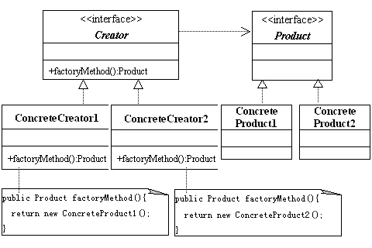
工厂方法模式的UML图

Slide 106
工厂方法的优点
使用工厂方法可以让用户的代码和某个特定类的子类的代码解耦。
工厂方法使用户不必知道它所使用的对象是怎样被创建的，只需知道该对象有哪些方法即可

Slide 107
经典设计模式：抽象工厂模式
抽象工厂模式：提供一个创建一系列（相互依赖）对象的接口，而无需指定它们具体的类。
应用背景：当系统准备为用户提供一系列相关的对象，又不想让用户代码和创建这些对象的类形成耦合时，就可以使用抽象工厂方法模式来设计系统。
抽象工厂模式的关键：是在一个抽象类或接口中定义若干个抽象方法，这些抽象方法分别返回某个类的实例，该抽象类或接口让其子类或实现该接口的类重写这些抽象方法，为用户提供一系列相关的对象。

Slide 108
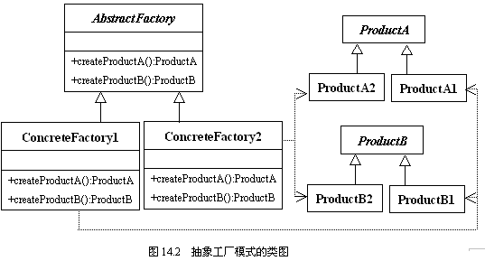
抽象工厂模式的UML图

Slide 109
抽象工厂的优点
抽象工厂模式可以为用户创建一系列相关的对象，使得用户代码和创建这些对象的类脱耦。
在抽象工厂模式中，可以随时增加“具体工厂”为用户提供一组相关的对象。

Slide 110
经典设计模式：适配器模式
适配器模式：将一个类的接口转换成客户希望的另外一个接口。适配器模式使得原本由于接口不兼容而不能一起工作的那些类可以一起工作。
应用背景：如何在不修改代码的情况下，将一个接口修改为另外一个接口
适配器模式的关键：是建立一个适配器，这个适配器实现了目标接口并包含有被适配者的引用。

Slide 111
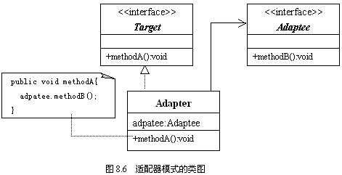
适配器模式的UML图

Slide 112
经典设计模式：外观模式
外观模式：为系统中的一组接口提供一个一致的界面，外观模式定义了一个高层接口，这个接口使得这一子系统更加容易使用。
应用背景：简化用户和子系统（包含多个类）的交互
外观模式的关键：是为各个子系统提供一个称作外观的类，该外观类的实例负责和各个子系统中类的实例打交道

Slide 113
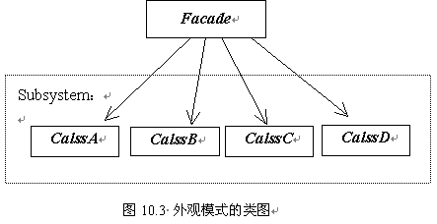
外观模式的UML图

Slide 114
外观模式的优点
使客户和子系统中的类无耦合。
外观只是提供了一个更加简洁的界面，并不影响用户直接使用子系统中的类。
子系统中任何类对其方法的内容进行修改，不影响外观的代码。

Slide 115
经典设计模式：策略模式
策略模式：定义一系列算法，把它们一个个封装起来，并且使它们可相互替换。本模式使得算法可独立于使用它的客户而变化。
在策略模式中，封装算法标识的接口称作策略，实现该接口的类称作具体策略

Slide 116
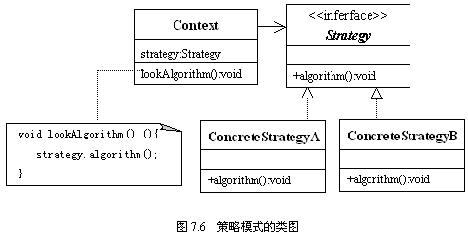
策略模式的UML图

Slide 117
小结
软件工程的期中内容回顾
软件工程的基本内容：过程、方法和工具
软件工程的过程模型：经典模型、敏捷模型
软件工程的面向对象方法：面向对象的基本概念、用例建模、对象建模、UML、体系结构设计、设计原则、设计模式
结构化分析方法：分层数据流图、数据字典

